Slide 1
Abstractive multi-document summarization
(Tóm tắt tóm lược đa văn bản)

Slide 2
Nội dung chính
Tóm tắt tóm lược đa văn bản là gì ?
Sơ bộ
2.1. Pointer-Generator Network
2.2. MMR-Maximal Marginal Relevance
Hi-MAP model
3.1 Biểu diễn câu
3.2 MMR-Attention
3.3 MMR-attention Pointer-generator
Demo

Slide 3
Tóm tắt tóm lược đa văn bản
Tóm tắt trích xuất: bao gồm các phần quan trọng được trích ra từ văn bản đầu vào.
Tóm tắt tóm lược: không giữ nguyên lại các thành phần của văn bản đầu vào mà dựa vào thông tin quan trọng để viết lại một văn bản tóm tắt mới.
Tóm tắt tóm lược đa văn bản: là quá trình trích xuất nội dung từ một tập các văn bản có liên quan đến nhau, trong quá trình đó các thông tin dư thừa sẽ được loại bỏ và những thông tin quan trọng sẽ được biểu diễn dưới hình thức cô đọng, súc tích.
Notes:
Chú ý: tóm tắt đa văn bản không phải gộp các đơn văn bản thành đa vì dữ liệu đầu vào có thể có sự nhập nhằng ngữ nghĩa giữa nội dung của văn bản này với văn bản khác trong cùng tập văn bản hay trình tự thời gian được trình bày trong mỗi một văn bản là khác nhau.

Slide 4
2.1 Pointer-Generator Network
2 phần chính: Pointer và Generator
Không phải lúc nào việc Gen các từ cũng tốt. Trong một vài trường hợp, việc sử dụng những từ đã xuất hiện trong input có thể đem lại kết quả tốt hơn.
Sao chép một số cụm từ từ đầu vào là công việc của Pointer
Notes:
Các trọng số này được coi là con trỏ tới chuỗi đầu vào. Bước thời gian đầu vào có trọng số cao nhất được coi là đầu ra cho bước thời gian của bộ giải mã đó

Slide 5
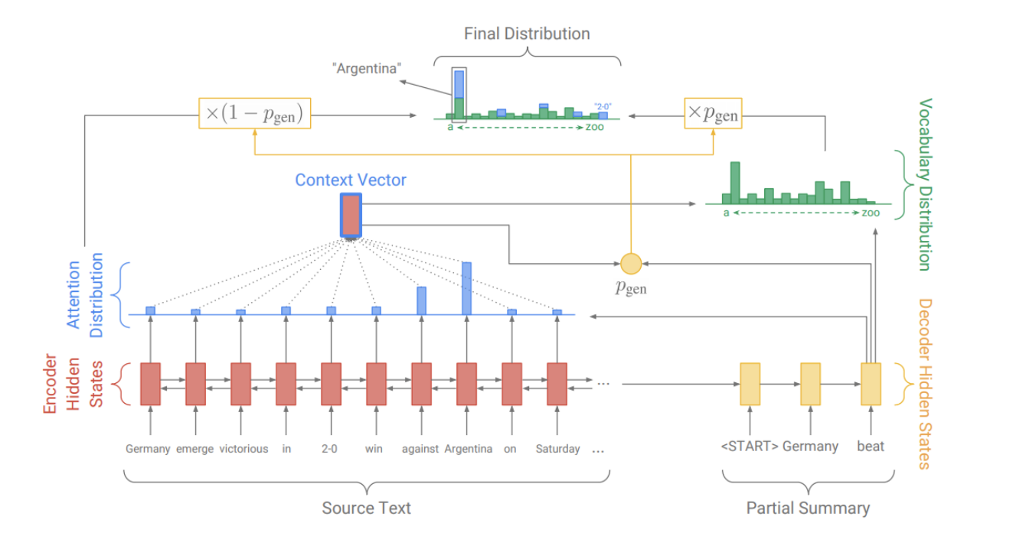
Notes:
context vector là tổng trọng số của các trạng thái ẩn của encoder đại diện cho ngữ nghĩa của nội dung văn bản.
context vector và trạng thái ẩn của decoder được chuyển qua 2 lớp tuyến tính để tạo ra phân phối từ vựng.
Mỗi từ có 1 xác suất sao chép = tổng trọng số attention trên tất cả các từ xuất hiện.
Pointer gen network có Pgen (công tắc) lấy 1 từ from vocab hoặc là lấy từ xác suất sao chép.
Phân phối xác suất cuối cùng là tổng trọng số của phân phối từ vựng và xác suất sao chép:

Slide 6

2.2 MMR-Maximal Marginal Relevance
Loại bỏ chồng chéo và sắp xếp độ quan trọng giữa các văn bản trong cụm văn bản là một trong những vấn đề quan trọng nhất của bài toán tóm tắt đa văn bản
Nếu λ=1 thì độ quan trọng của văn bản chỉ phụ thuộc vào độ đo tương đồng giữa văn bản và câu truy vấn, còn nếu λ=0 thì độ đo sự tương đồng giữa văn bản này và văn bản khác sẽ đạt giá trị cực đại.
R: tập hợp tất cả các câu ứng viên
R \ S: tập hợp các câu chưa được chọn.
Q: các câu truy vấn
S: tập hợp các câu đã được chọn
Khi chúng ta muốn chọn một câu, chúng ta có một điểm xếp hạng cho tất cả các ứng cử viên dựa trên sự liên quan và dư thừa.
Notes:
MMR cố gắng giảm bớt sự dư thừa của kết quả đồng thời duy trì mức độ liên quan của kết quả đối với các tài liệu / cụm từ đã được xếp hạng
Di: văn bản thuộc cụm
Sim1,Sim2: là độ đo về sự tương đồng giữa hai văn bản

Slide 7
3.1 Biểu diễn câu

Slide 8
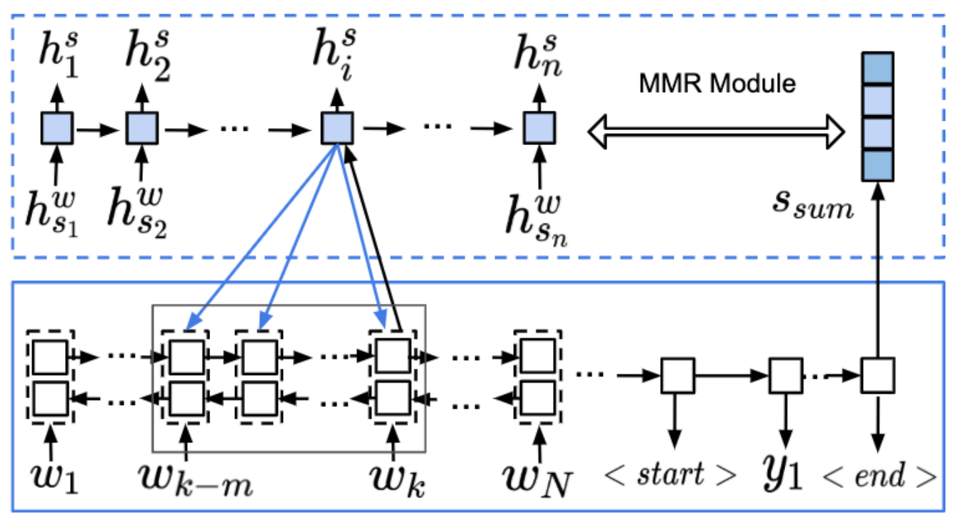
Notes:
câu cho trước si = [wk − m, wk − m + 1, ..., wk] được tạo thành word tokens input.
Các word tokens từ toàn bộ tài liệu được coi là một đầu vào tuần tự duy nhất cho bộ mã hóa Bi-LSTM như trong bộ mã hóa ban đầu của Pointer- gen net.
Để có được biểu diễn cho mỗi câu s_{i}, lấy output encoder của token cuối cùng cho câu đó.
Nếu token đó có chỉ số là k trong toàn bộ tài liệu D, thì biểu diễn câu được đánh dấu là h w si = h w k .
Embeddings câu cấp độ từ của tài liệu là h w s1 đến sn sẽ là một chuỗi được đưa vào mạng LSTM cấp câu.
Với mỗi câu đầu vào nhận được một đầu ra là trạng thái ẩn h s si.
Sau đó, nhận được các embedding cấp câu cuối cùng h s i.
Để lấy lại bản tóm tắt đại diện, chỉ cần coi bản tóm tắt được giải mã hiện tại là một câu đơn và lấy kết quả của bước cuối cùng của bộ giải mã: s_sum

Slide 9
3.2 MMR-Attention

Slide 10
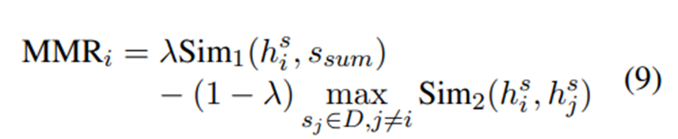
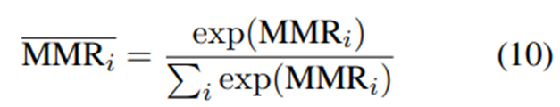
3.2 MMR-Attention
Notes:
hsi: trạng thái ẩn của mỗi câu đầu vào.
ssum: tài liệu truy vấn của được biểu diễn bằng vectơ tóm tắt ssum.
softmax để chuẩn hóa tất cả các điểm MMR của những ứng cử viên này dưới dạng phân phối xác suất

Slide 11
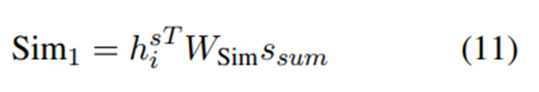
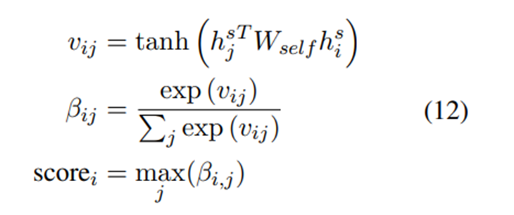
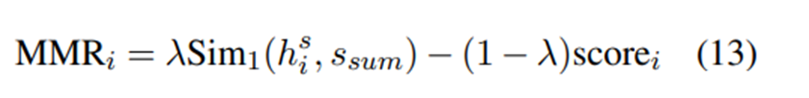
Notes:
W_{Sim} là một tham số đã học được sử dụng để biến đổi ssum và h s i thành một không gian đặc trưng chung.
Đối với số hạng thứ hai của phương trình 9, thay vì chọn điểm tối đa của tất cả các ứng cử viên ngoại trừ h s i, nhằm tìm điểm có thể giống nhất với h s i
=> áp dụng mô hình tự chú ý trên h s i và tất cả các điểm ứng cử viên khác. Sau đó ta chọn trọng số lớn nhất làm điểm cuối cùng.

Slide 12
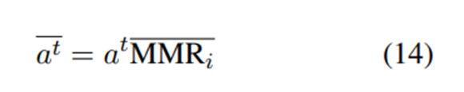
3.3 MMR-attention Pointer-generator
Sau khi tính toán MMR_{i} cho mỗi biểu diễn câu, sử dụng điểm số này để cập nhật trọng số chú ý cấp độ từ cho mô hình Pointer Gen được hiển thị bằng các mũi tên màu xanh lam.
Mỗi token trong câu sẽ có cùng giá trị MMR_{i} .
Sự chú ý mới đối với mỗi token input trở thành:

Slide 13
4. Demo

